Slide 1

Progettazione ed implementazione, su logica programmabile, di una cuckoo hash table riconfigurabile
UniversiTÀ degli studi Di roma ‘‘tor vergata’’
FACOLTà DI INGEGNERIA
CORSO DI LAUREA TRIENNAle IN INGEGNERIA ELETTRONICA
Relatore:
Prof. Giuseppe Bianchi
Candidato:
Alessandro Rivitti
Correlatore:
Ing. Salvatore Pontarelli
Dott. Aniello Cammarano
ANNO ACCADEMICO 2018/2019

Slide 2


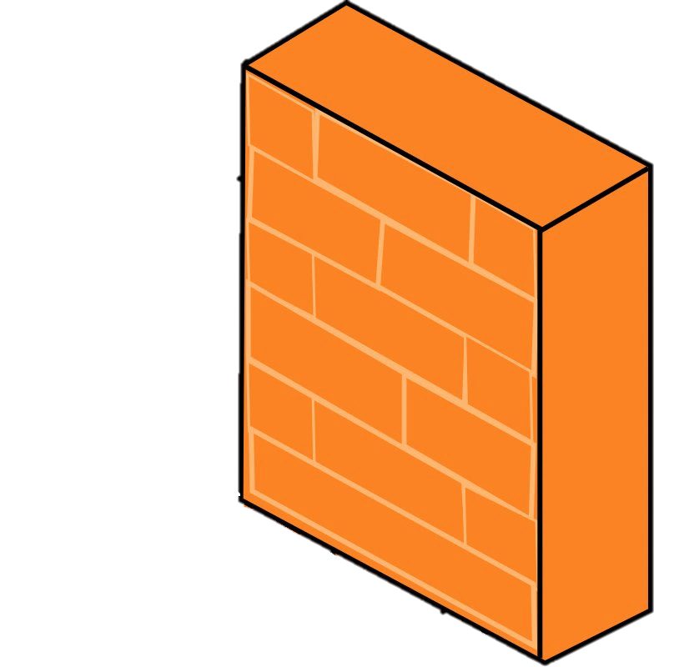
Introduzione:
-FlowBlaze
Reti odierne richiedono funzioni complesse
1) Inizialmente hardware dedicato per ogni funzione
2) Funzioni definite e controllate in software con hardware qualsiasi
3)FlowBlaze: Hardware Programmabile

Slide 3
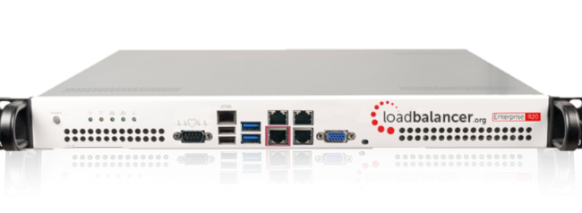

Come implementare un data-plane programmabile in hardware?
Introduzione:
-FlowBlaze
Reti odierne richiedono funzioni complesse
1) Inizialmente hardware dedicato per ogni funzione
2) Funzioni definite e controllate in software con hardware qualsiasi
3)FlowBlaze: Hardware Programmabile

Slide 4
1/0
XFSM: eXtended Finite State Machine
1/0
0/0
S1
0/0
S0
S2
-Partendo dal semplice modello di una Mealy Machine
0/0
0/0
T: SxI → NSxO
S3
1/1
1/0
State | 0 | 1
S0 | S1 (0) | S0 (0)
S1 | S2 (0) | S1 (0)
S2 | S2 (0) | S3 (0)
S3 | S1 (0) | S0 (1)

Slide 5
XFSM: eXtended Finite State Machine
count >10, pkt_in / count++ , drop
count < =10 , pkt_in / count++ , fwd
-Partendo dal semplice modello di una Mealy Machine
S0
S1
*, pkt_in / count++ , drop
T: SxI → NSxO
Arrival timeout
-Aggiungiamo una condizione da valutare e aggiornare ad ogni transizione
State | Event
S0 | c < = 10
S0 | c > 10
S1 | *
Action | Next State
fwd | S0
drop | S1
drop | S1
T: SxIxF→ NSxOxU

Slide 6
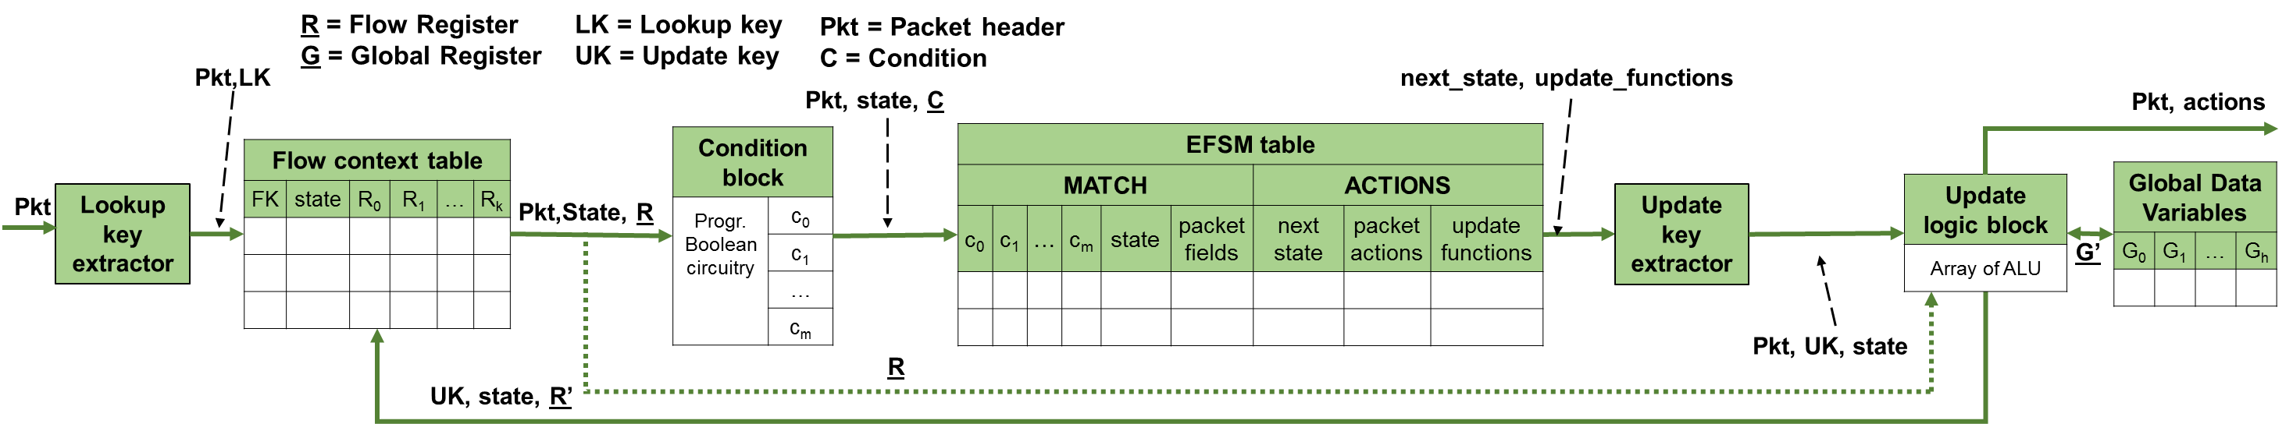
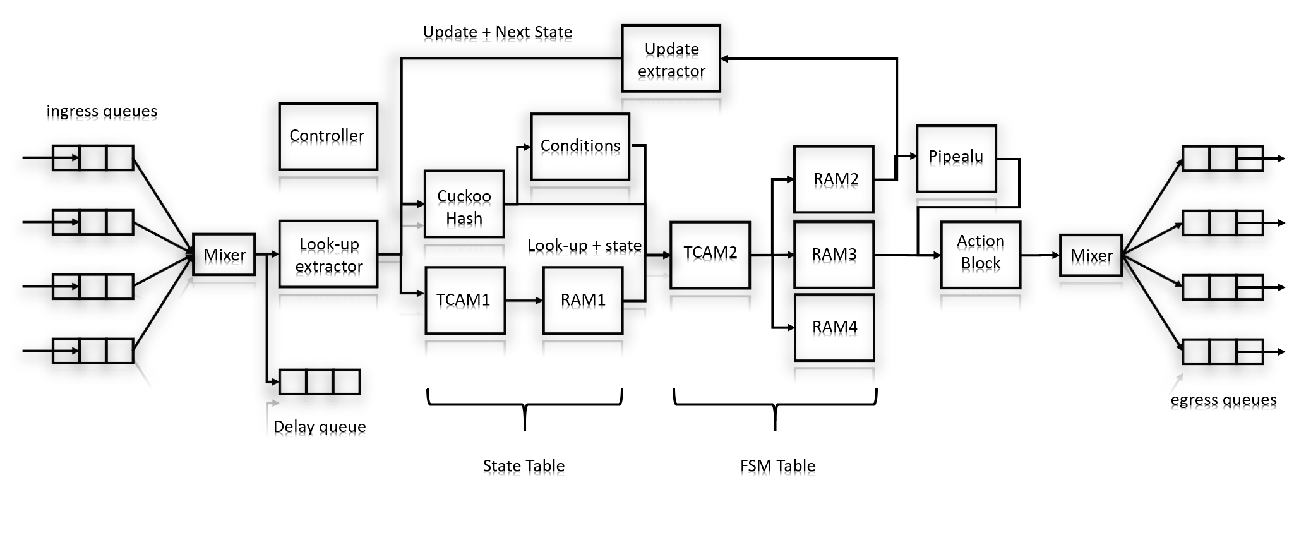
Astrazione di XFSM in hardware
Notes:
2 principali tabelle: Flow Context e XFSM table:
Nella prima vengono salvati Stato e Contesto associato ad ogni flusso
Nella seconda, è definita la transizione stato+ contesto+ ingresso -- > next state+ action+ update
--Condition Block è una tabella usata per selezionare quali campi del pacchetto o valori dei registri globali si vogliono valutare. Programmata dall’esterno
--Infine modulo ALU usato per eseguire operazioni aritmetiche sul pacchetto o sui valori presenti nel registro globale
Vediamo ora come questa astrazione sia stata implementata in FlowBlaze:
La Flow Context Table è stata realizzata attraverso una cuckoo hash table che vedremo nel dettaglio
XFSM Table è costituita da una TCAM e varie RAM

Slide 7
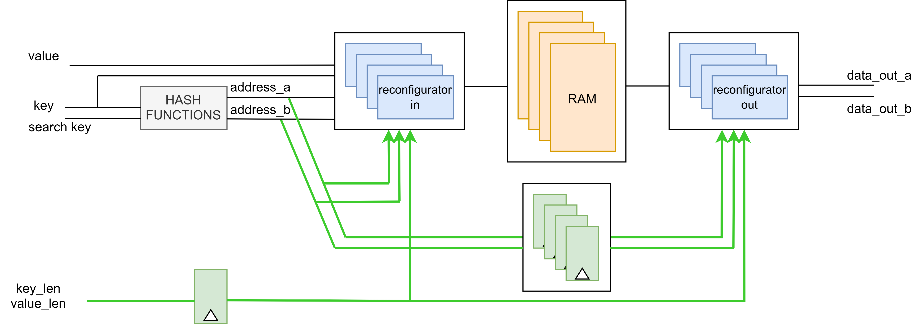
Hash Table dinamica
Notes:
Vediamo nel dettaglio solamente la cuckoo hash table. Il mio lavoro di tesi è stato quello di rendere dinamica la dimensione associata alle chiavi e ai registri salvati in essa.

Slide 8
Hash Table dinamica
0
1
RAM
2
data_in
3
4
0
0x22
5
1
0x23
address
2
6
data_out
0x24
3
7
0x25
4
8
0x22
0x26
5
9
0x27
6
10
0x28
10
11
12
13
Notes:
Vediamo nel dettaglio solamente la cuckoo hash table. Il mio lavoro di tesi è stato quello di rendere dinamica la dimensione associata alle chiavi e ai registri salvati in essa.

